Slide 1
Seal Of Biliteracy 2021
Wych. Monika Maturlak
Polska Katolicka Szkola
im.ks.Ignacego Posadzego
Proctor- Anna Kulach

Slide 2
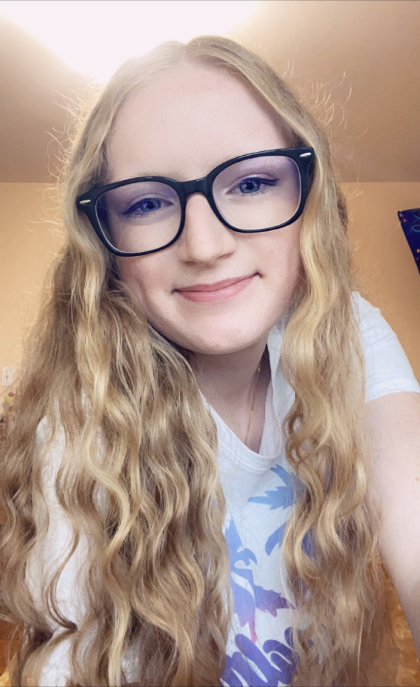
Anita Janiszewski
Polska Katolicka Szkoła im.ks.Ignacego Posadzego
Mam 17 lat i chodzę do Argo Community High school.
Lubię grać w tenisa i babingtona, a także lubię malować farbami i podróżować.
Bardzo kocham zwierzęta a szczególnie psy i koty.
W przyszłości chciałabym studiować pielęgniarstwo na oddziale dziecięcym.
Wybrałam ten zawód, ponieważ chcę opiekować się dziećmi.

Slide 3
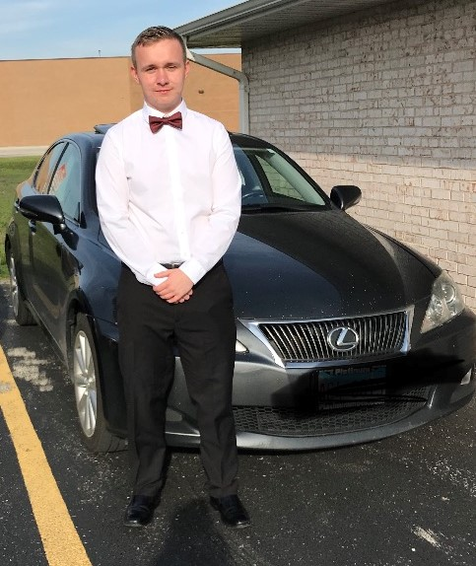
Konrad Dziewulski
Polska Katolicka Szkoła im.ks.Ignacego Posadzego
Cześć!
Nazywam się Konrad Dziewulski i chodzę do Reavis High School.
W przyszłości planuję studiować na UIC, specjalizując się w programach komputerowych.

Slide 4
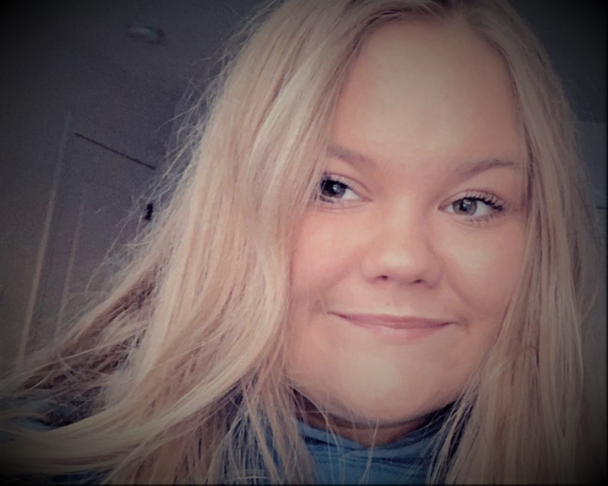
Natalia Chorągwicki
Polska Katolicka Szkoła im.ks.Ignacego Posadzego
Nazywam się Natalia Chorągwicki
Kończę liceum w Polskiej Szkole im.ks Ignacego Posadzego.
Z tą szkołą łączyć mnie będzie wiele wspomnień i przyjaźni, które będę pielęgnować na zawsze.
Chodzę do Argo High School a w przyszłości planuję studiować prawo karne.

Slide 5
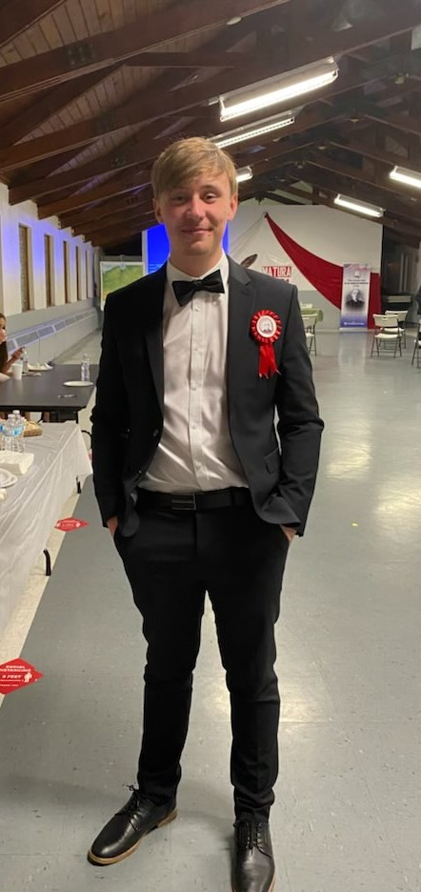
Jacob Stopka
Polska Katolicka Szkoła im.ks.Ignacego Posadzego
Nazywam się Jacob Stopka.
Chodzę do Amos Alonzo Stagg High School.
W przyszłości chciałbym zostać inżynierem stacjonarnym, ponieważ chciałbym pracować przy kotłach i nauczyć się je ulepszać.
Polska szkoła będzie dla mnie niezapomnianym wspomnieniem chwil, które przeżyłem z przyjaciółmi pod pilnym wzrokiem nauczycieli.

Slide 6
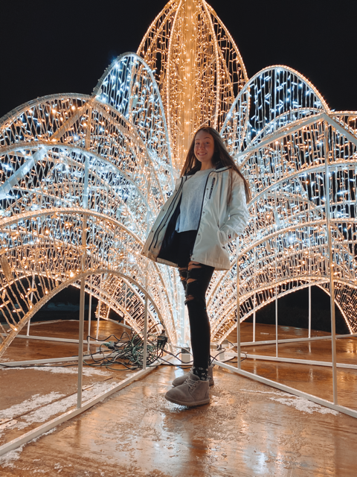
Joanna Maria Chlebek
Polska Katolicka Szkoła im.ks.Ignacego Posadzego
Nazywam się Joanna Chlebek i jestem maturzystką w szkole Ignacego Posadzego.
Przez te lata poznałam wielu przyjaciół, których nigdy nie zapomnę.
Chodzę do Argo Community High School.
W przyszłości chciałabym zostać lekarzem i pomagać dzieciom.
Moje zainteresowania to siatkówka, gra na skrzypcach oraz taniec i śpiew góralski.

Slide 7
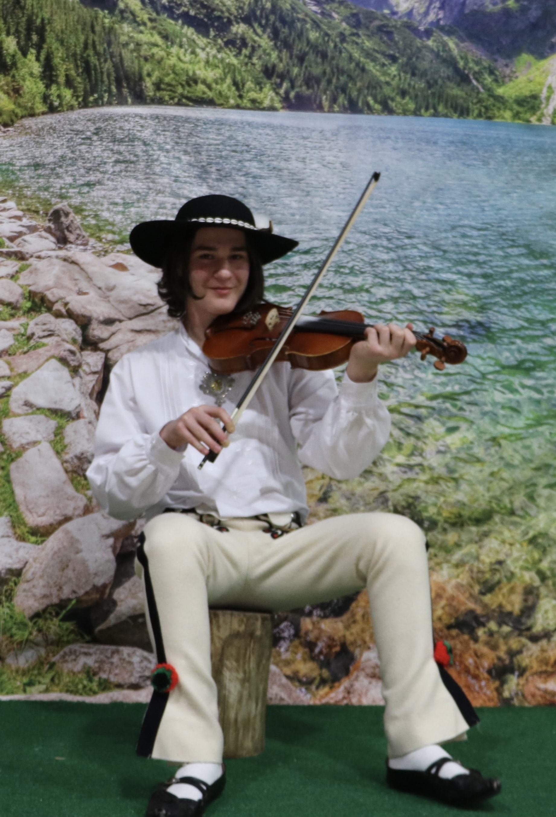
Szymon Strączek
Polska Katolicka Szkoła im.ks.Ignacego Posadzego
Nazywam się Szymon Strączek.
Chodzę do Lockport Township High School w Lockport.
Planuję studiować oprogramowanie komputerowe na University of Illinois lub Urbana-Champagne, ponieważ bardzo interesują mnie komputery i programy komputerowe

Slide 8
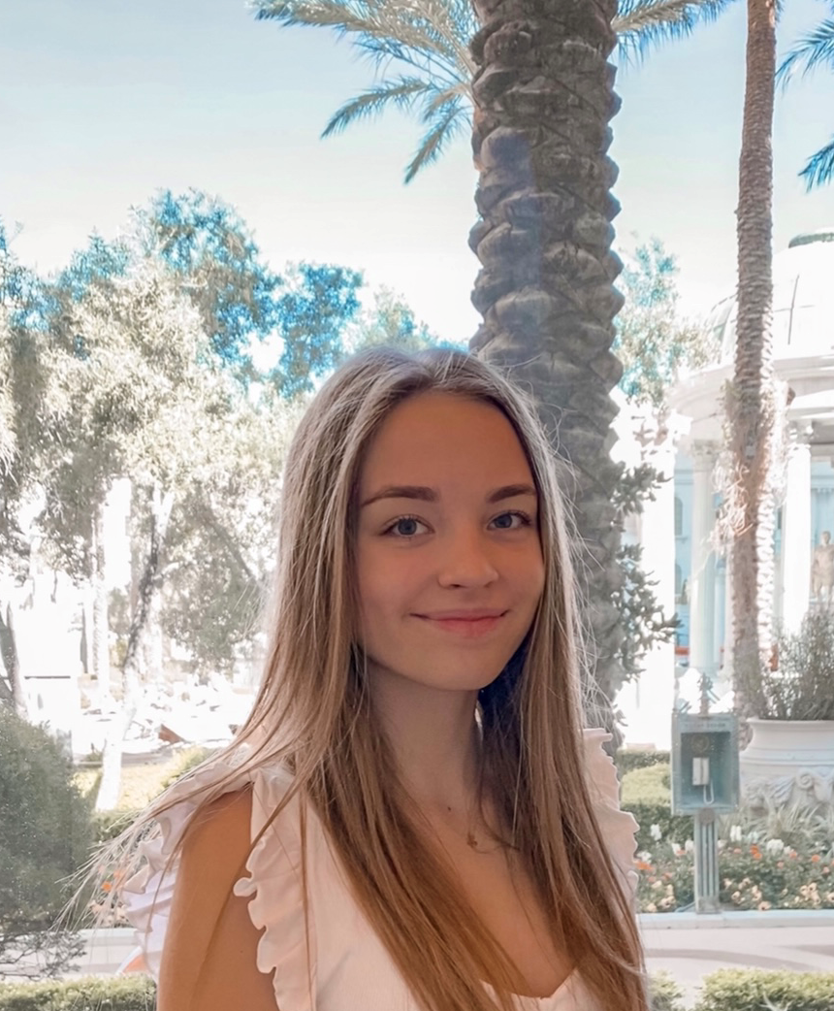
Ewelina Dąbrowski
Polska Katolicka Szkoła im.ks.Ignacego Posadzego
Mam ma imię Ewelina Dąbrowski.
Będę zdawała maturę w Polskiej Szkole im. ks. Ignacego Posadzego.
Jestem w drugiej klasie liceum w Argo High School.
Bardzo lubię grać w tenisa i babingtona.
W przyszłości chciałabym studiować matematykę i zostać ortodontą.

Slide 9
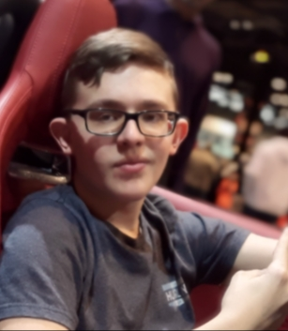
Michał Krupa
Polska Katolicka Szkoła im.ks.Ignacego Posadzego
Nazywam się Michał Krupa. Chodzę do Curie High School w Chicago.
Lubię grać w piłkę i pracować przy naprawie samochodów.
Po ukończeniu liceum mam zamiar studiować mechanikę samochodową.
Podróżowanie to jedna z moich pasji.

